Slide 1
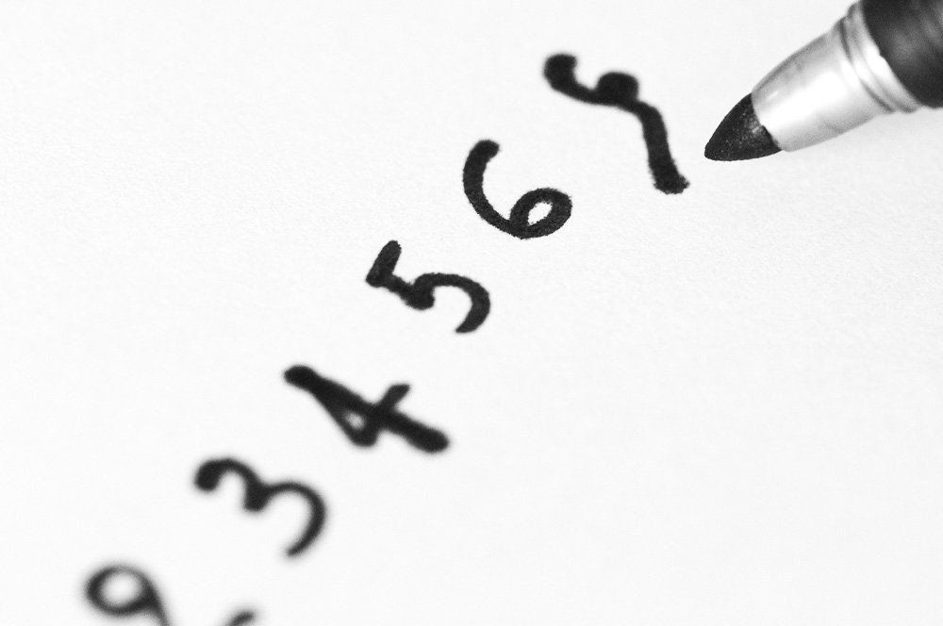
Avancées des dernières semaines
Groupe 8
Session 5
22 avril

Slide 2
Avancées des dernières semaines
Rapport Overleaf
Sessions de correction collective sur la base de vos retours
SVD
Ajout du test d’Overfit
Méthode de la distance tangente
Particularités de cette méthode
Etude des transformations
Analyse : calculs de précision et matrices de confusion

Slide 3
SVD

Slide 4
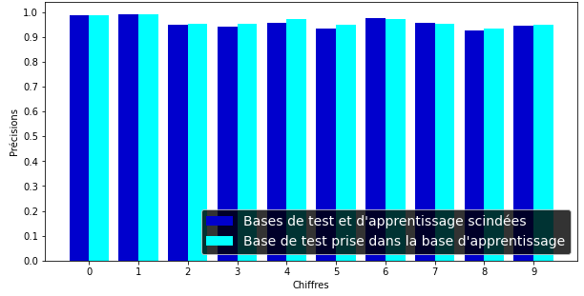
SVD – Test d’Overfit
Calcul de précision pour koptimal=28
Données de test prises au sein de la base d'apprentissage
Les précision obtenues donnent, pour chaque chiffre, à moins de 1,57 % de différence près, les mêmes résultats
Estimation de la précision de la SVD par chiffre (pour koptimal=28)

Slide 5
Méthode de la distance tangente
Notes:
Note conjecture comme images centrées normées . We’ll see

Slide 6
Distance tangente – Particularités
Choix d’un échantillon de 10 000 données plutôt que 1000 :
Meilleure précision : entre 96 et 97,4 % (VS 89 - 92% pour 1000 données)
Mais apparition d’un « coût » calculatoire bien plus élevé
D’où un réel besoin d’optimisation
Attention portée à l’efficacité du code
Extraction des résultats pour permettre leur exploitation
Difficulté pour « timer » la méthode
Notes:
Limite de la programmation impérative ?

Slide 7
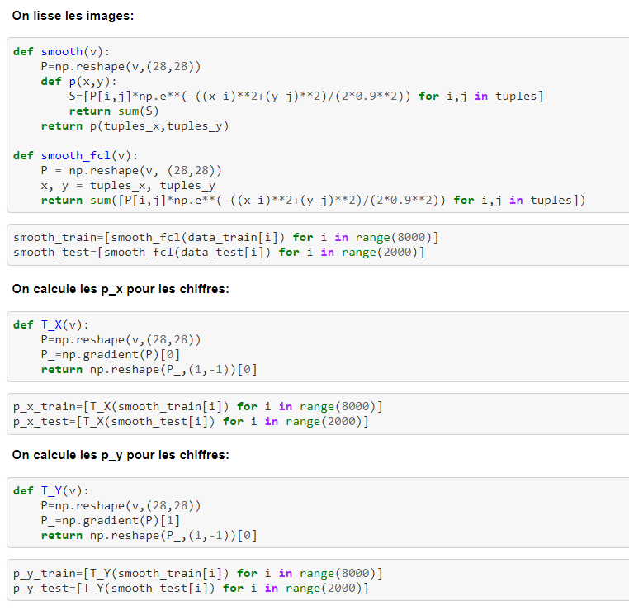

Slide 8
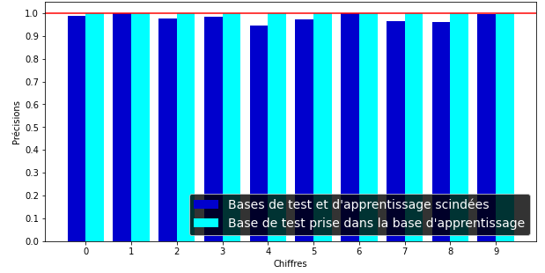
Distance tangente – Test d’Overfit
Estimation de la précision de la méthode tangente par chiffre
(sélection des meilleures précisions par chiffre en fonction des 7 transformations)

Slide 9
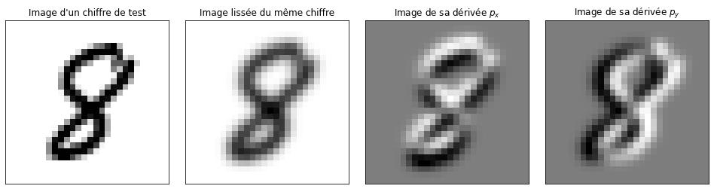
Distance tangente – Etude des transformations
Représentation d'une image de test, de sa version lissée et de ses dérivées
Notes:
Un seul exemple graphique dans le rapport est-ce assez ?

Slide 10
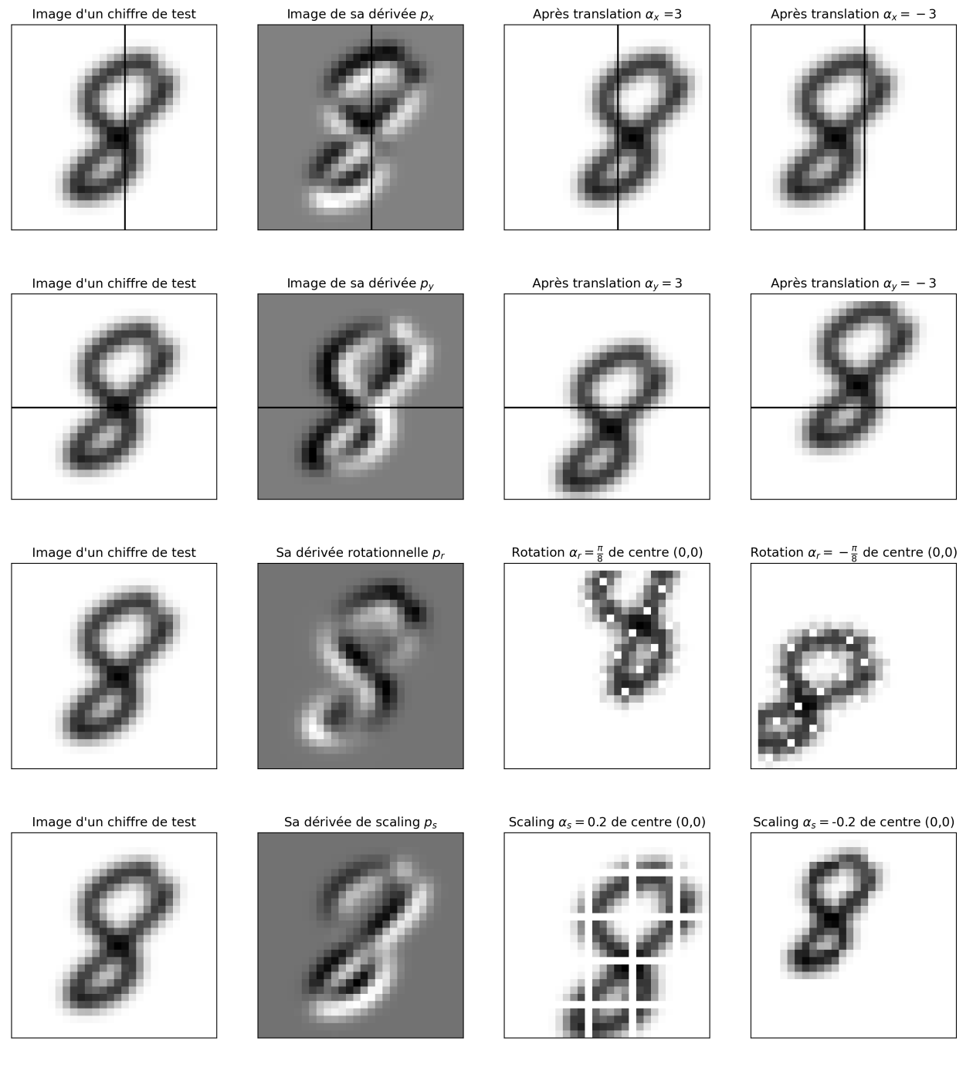

Impact des 7 transformations considérées sur un même chiffre
Pour chaque transformation, représentation d’un chiffre, de sa dérivée et de deux transformations de signe opposé
Notes:
Un seul exemple graphique dans le rapport est-ce assez ?

Slide 11
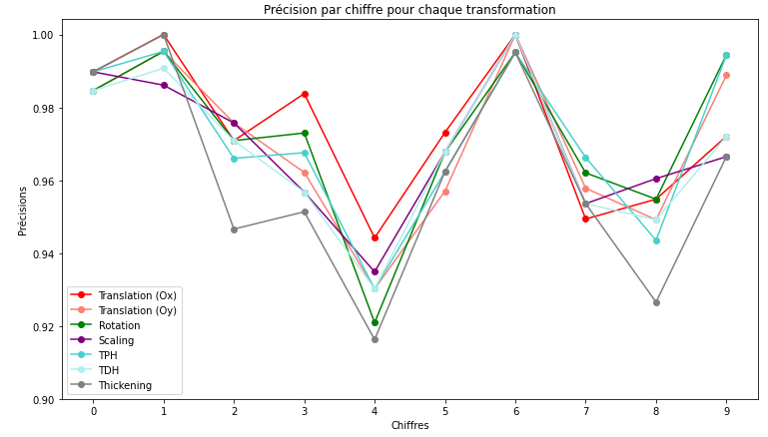
Distance tangente – Analyse (calcul de précision)
Notes:
Le livre de Lars Elden mentionne une précision de 96,9 %
Nos précisions oscillent alors entre 96,08 % et 97,38 % - des valeurs comparables à celle mentionnée par Lars Elden.
Les chiffres 1 et 6 ont une précision de plus de 98 %. Il s’agit des deux chiffres les mieux identifiés par notre algo
A l’inverse, le chiffre 4 semble être le plus mal identifié par notre algorithme (moins de 95 % de précision pour l’ensemble des transformations)

Slide 12
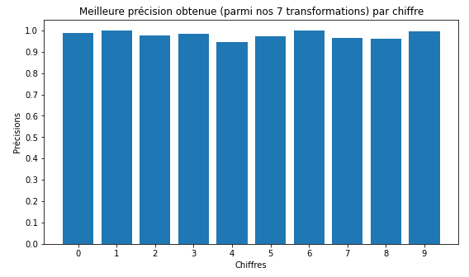
Distance tangente – Analyse (calcul de précision)

Slide 13
Distance tangente – Analyse (calcul de précision)
Transformation | Précision (arrondie au centième)
Précision de l’algorithme considérant toutes les transformations à la fois | 98.18 %
Précision obtenue en gardant la meilleure précision obtenue par chiffre par transformation | 97.88 %
Translation d’axe (Ox) | 97.38 %
Rotation | 97.19 %
Transformation parallèle hyperbolique (TPH) | 97.11 %
Translation d’axe (Oy) | 97.01 %
Mise à l’échelle (Scaling) | 96.91 %
Transformation diagonale hyperbolique (TDH) | 96.76 %
Thickening | 96.08 %
Notes:
X trans présente la majorité des meilleures précision par chiffre (notamment pour 0,1,3,4,5,6)
Rotation ne présente presque aucune des meilleures précision par chiffre et pourtant 2e du classement en moyenne !
Images normalisées centrées donc logique que la translation Oy, le scaling (et le thickening ? ) soient dans les dernières mais pourquoi la translation Ox est-elle la meilleure ? Dure de conclure quant à notre conjecture
Algo qui testerait meilleur chiffre pour chaque transfo : beaucoup trop couteux ?

Slide 14


Comparaison de la précision nos 3 méthodes
Cas optimal de la méthode centroïdes:
Précision: 82.51 %
Taux d’erreur: 17.49 %
Cas optimal de la SVD:
Précision: 95.56 %
Taux d’erreur: 4.44 %
Cas optimal de la distance tangente:
Précision: 97.88 %
Taux d’erreur: 2.12 %
Or, on a : $\frac{17.49}{2.12}$ ≈ 8.25
Or on a : $\frac{4.44}{2.12}$ ≈ 2.09
La distance tangente (avec 10 000 données au lieu de 70 000) est donc :
+2 fois plus précise que la SVD
+8 fois plus précise que les centroïdes

Slide 15
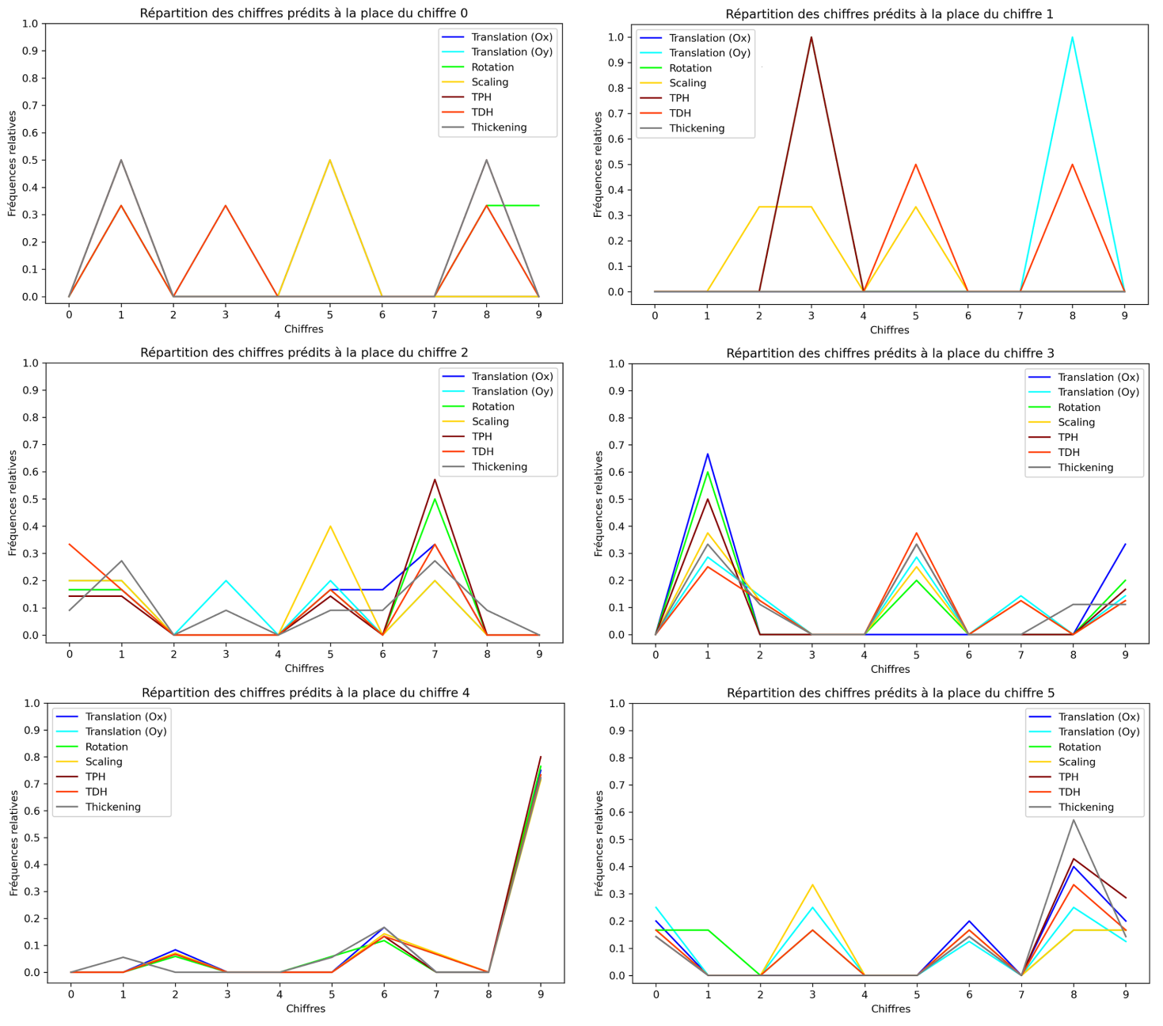

Matrices de confusion
Notes:
Execution delicate
1 et 6 mieux identifiés
4 plus mal identifié

Slide 16


Matrices de confusion
Notes:
4 plus mal identifié et 7 assez mal identifié juste après 4 et 8

Slide 17
Matrices de confusion
Notes:
6 est le mieux identifiés et ca explique le pic : il doit avoir quelques très rares erreurs d’où l’effet pic
Moins le cas pour 1 ceci dit

Slide 18
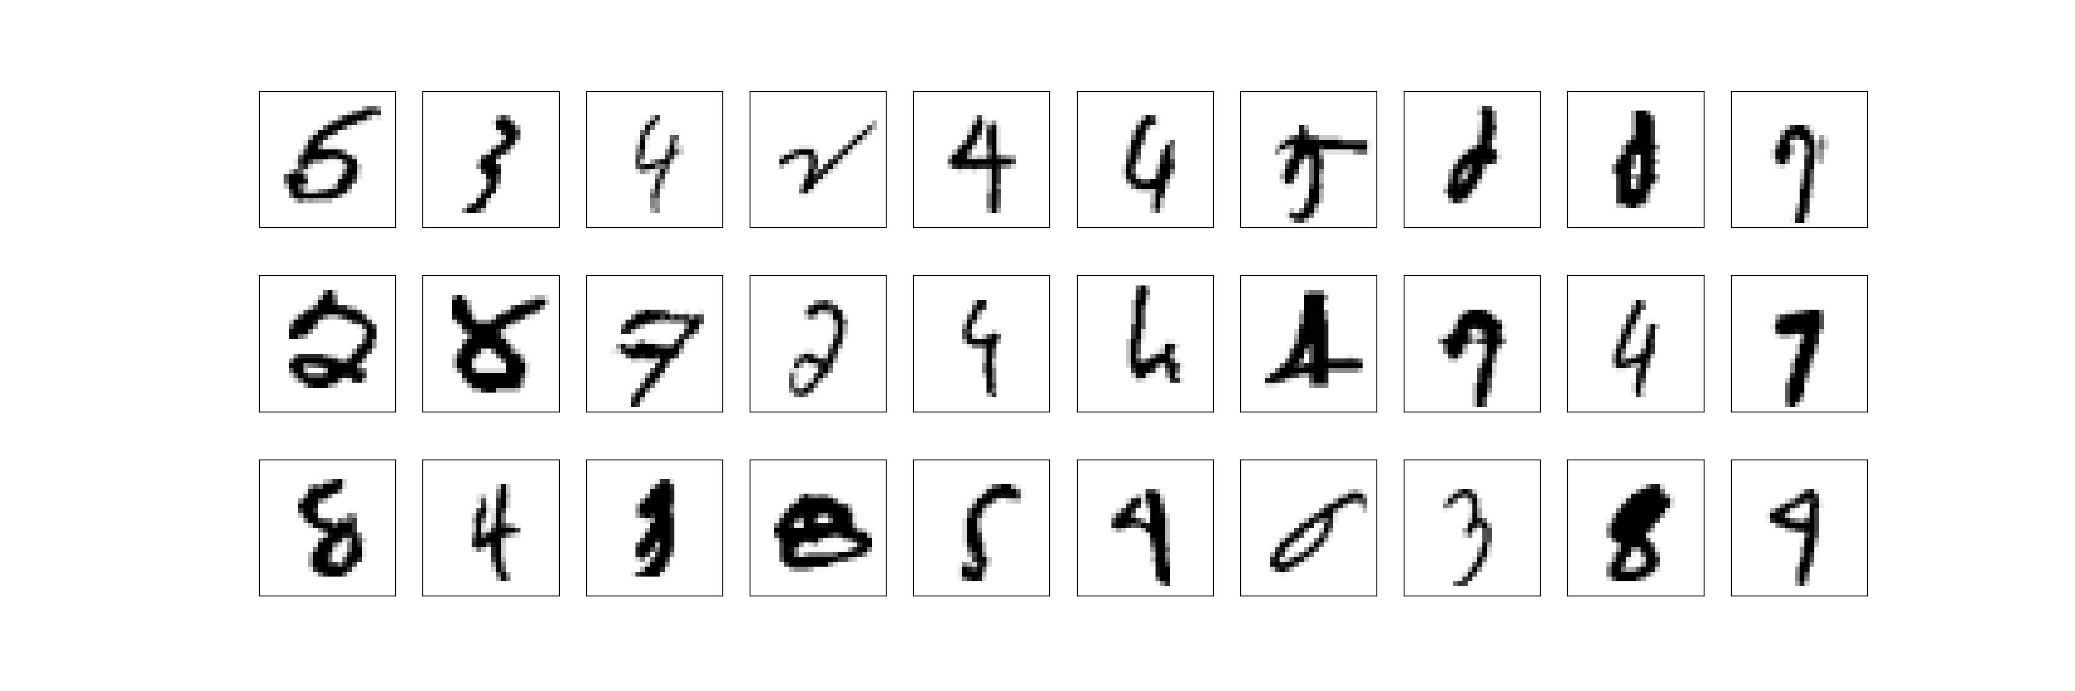
Chiffres mal identifiés
Visualisation des 30 chiffres (sur les 2000 données de test) qui ont été
mal identifiés par l’ensemble de nos 7 transformations
Notes:
Voyons si le but de la méthode est atteinte : que les images rejetées ne soient pas « communément reconnues » pour un œil humain

